Slide 1
第一部分 专题复习篇
专题10
电磁感应

Slide 2
电磁感应是电磁学部分的重点之一，是高考的重要考点．考查的重点有以下几个方面：①楞次定律的理解和应用；②电磁感应图象；③电磁感应过程中的动态分析；④综合应用电路知识和能量观点解决电磁感应问题．应考策略：复习应注意“抓住两个定律，运用两种观点”．两个定律是指楞次定律和法拉第电磁感应定律；两种观点是指动力学观点和能量观点．
高
考定位

Slide 3
考题1 对楞次定律和电磁感应图象问题的考查
考题2 对电磁感应中动力学问题的考查
考题3 对电磁感应中能量问题的考查
考题4 综合应用动力学观点和能量观点分析电磁感应问题
目录索引

Slide 4
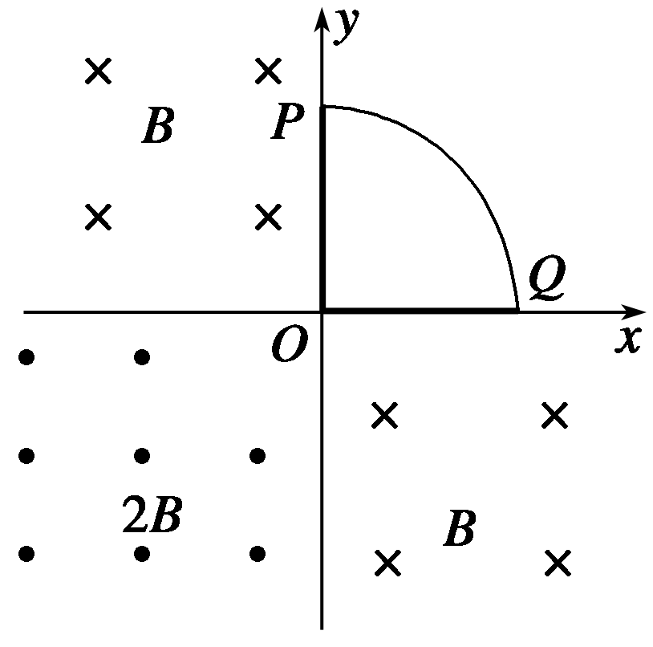
考题1 对楞次定律和电磁感应图象问题的考查
(单选)如图1所示，直角坐标系xOy的二、四
象限有垂直坐标系向里的匀强磁场，磁感应强
度大小均为B，在第三象限有垂直坐标系向外的
匀强磁场，磁感应强度大小为2B.现将半径为L、
圆心角为90°的扇形闭合导线框OPQ在外力作
用下以恒定角速度绕O点在纸面内沿逆时针方向匀速转动.t＝0时刻线框在图示位置，设电流逆时针方向为正方向.则下列关于导线框中的电流随时间变化的图线，正确的是( )
例 1
图1

Slide 5
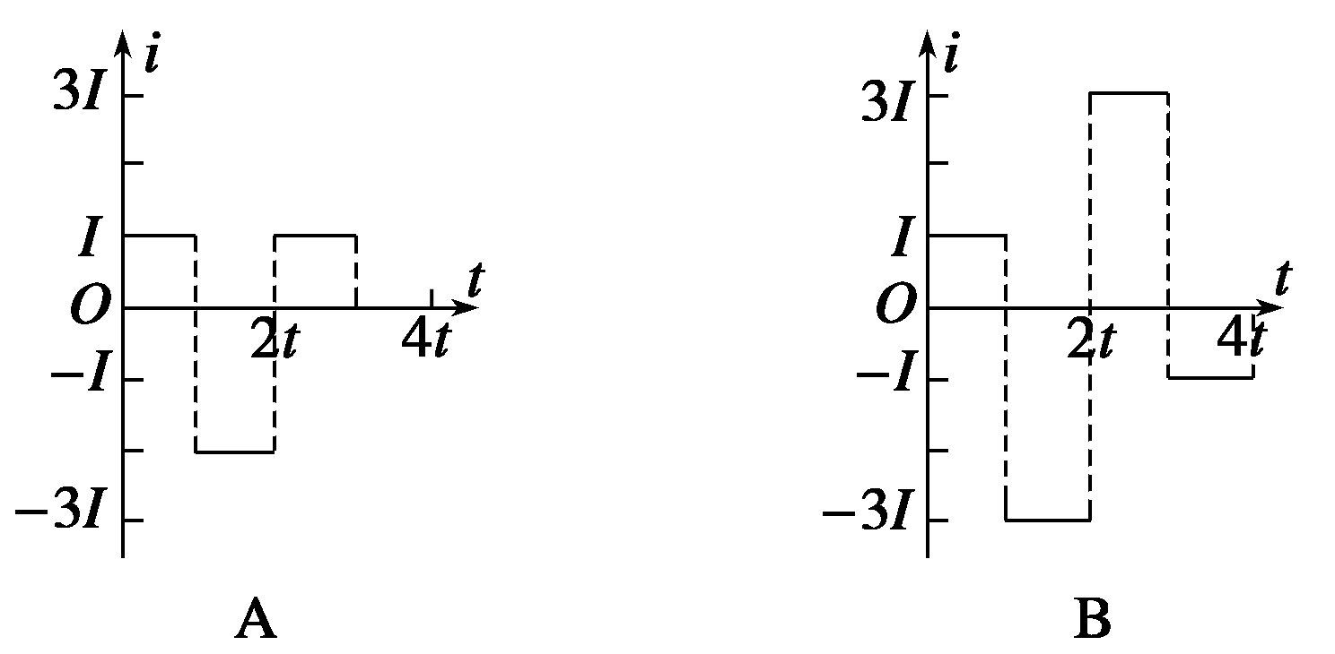
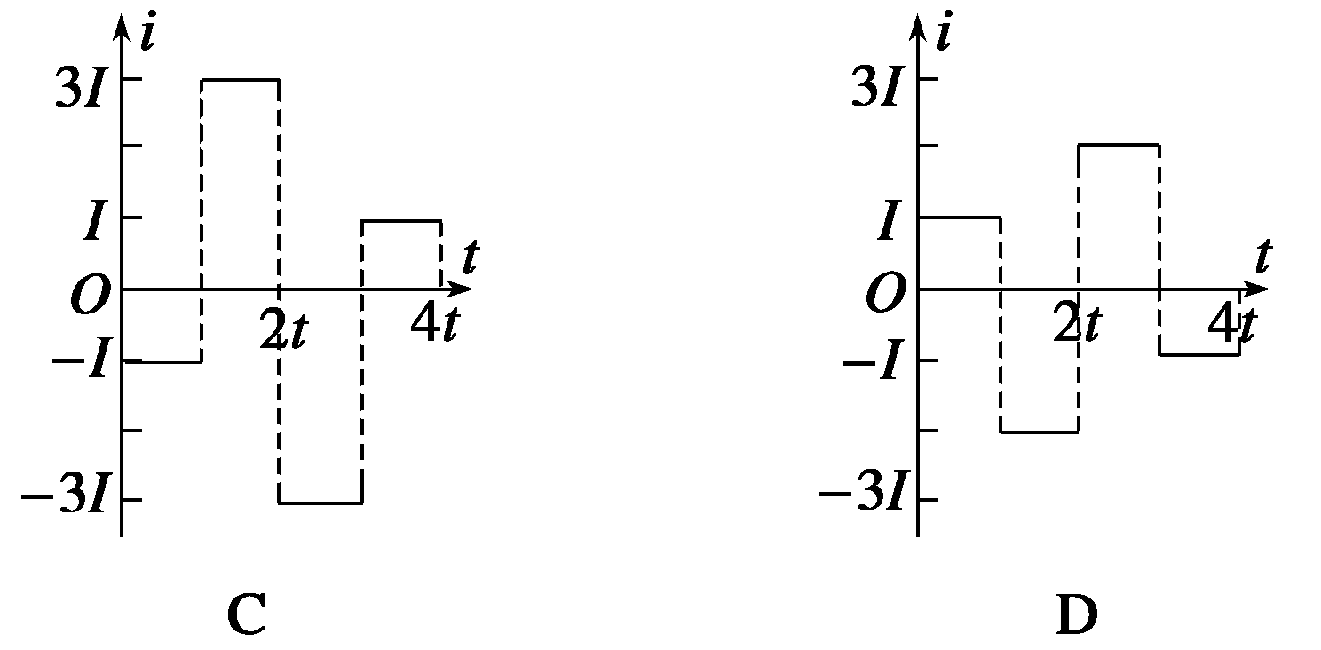

Slide 6
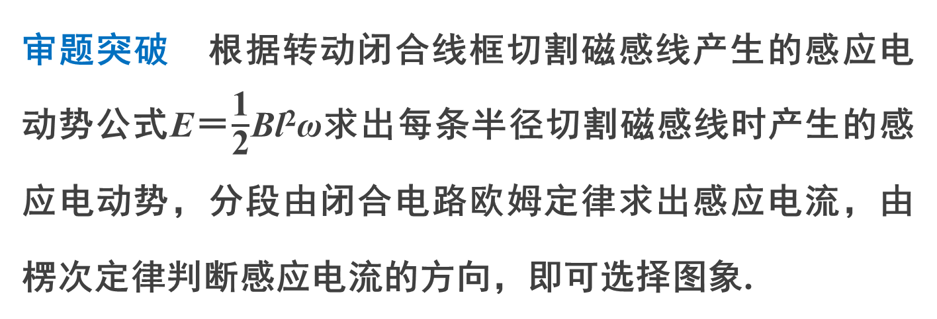
审题突破 根据转动闭合线框切割磁感线产生的感应电动势公式E＝$\frac{\text{1}}{\text{2}}$Bl²ω求出每条半径切割磁感线时产生的感应电动势，分段由闭合电路欧姆定律求出感应电流，由楞次定律判断感应电流的方向，即可选择图象.

Slide 7
解析 根据楞次定律，线框从第一象限进入第二象限时，电流方向是正方向，设导线框的电阻为R，角速度为ω，则电流大小为 ，从第二象限进入第三象限时，电流方向是负方向，电流大小为 ，从第三象限进入第四象限时，电流方向是正方向，电流大小是 ，线框从第四象限进入第一象限时，电流方向是负方向，电流大小为 ，B选项正确.
答案 B

Slide 8
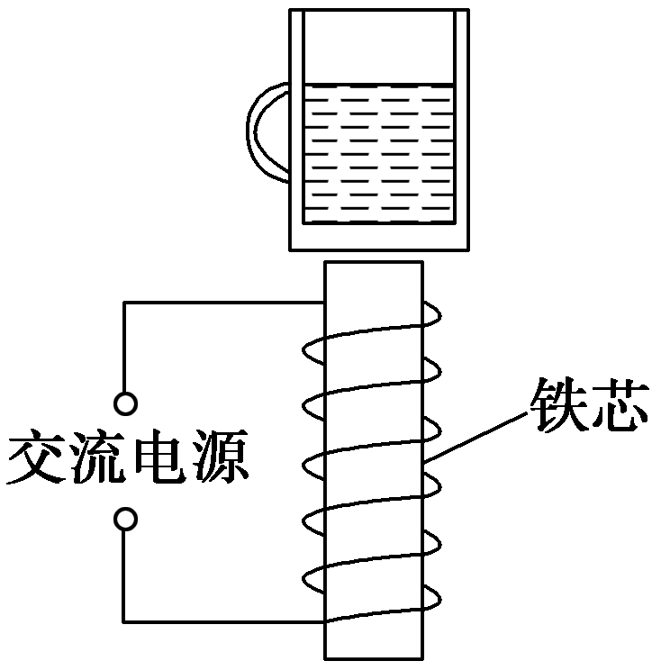
突破训练
1.(双选)(2014·江苏·7)如图2所示，在线圈上端放置一
盛有冷水的金属杯，现接通交流电源，过了几
分钟，杯内的水沸腾起来.若要缩短上述加热
时间，下列措施可行的有( )
A.增加线圈的匝数
B.提高交流电源的频率
C.将金属杯换为瓷杯
D.取走线圈中的铁芯
图2

Slide 9
解析 当电磁铁接通交流电源时，金属杯处在变化的磁场中产生涡电流发热，使水温升高.要缩短加热时间，需增大涡电流，即增大感应电动势或减小电阻.增加线圈匝数、提高交变电流的频率都是为了增大感应电动势，瓷杯不能产生涡电流，取走铁芯会导致磁性减弱.所以选项A、B正确，选项C、D错误.
答案 AB

Slide 10
方 法 提 炼
1.楞次定律的理解和应用
(1)“阻碍”的效果表现为：①阻碍原磁通量的变化——增反减同；②阻碍物体间的相对运动——来拒去留；③阻碍自身电流的变化——自感现象.
(2)解题步骤：①确定原磁场的方向(分析合磁场)；②确定原磁通量的变化(增加或减少)；③确定感应电流磁场的方向(增反减同)；④确定感应电流方向(安培定则).

Slide 11
2.求解图象问题的思路与方法
(1)图象选择问题：求解物理图象的选择题可用“排除法”，即排除与题目要求相违背的图象，留下正确图象.也可用“对照法”，即按照要求画出正确的草图，再与选项对照.解决此类问题的关键是把握图象特点，分析相关物理量的函数关系，分析物理过程的变化或物理状态的变化.

Slide 12

(2)图象分析问题：定性分析物理图象，要明确图象中的横轴与纵轴所代表的物理量，弄清图象的物理意义，借助有关的物理概念、公式、不变量和定律作出相应判断.在有关物理图象的定量计算时，要弄清图象所揭示的物理规律及物理量间的函数关系，善于挖掘图象中的隐含条件，明确有关图象所包围的面积、斜率，以及图象的横轴、纵轴的截距所表示的物理意义.

Slide 13
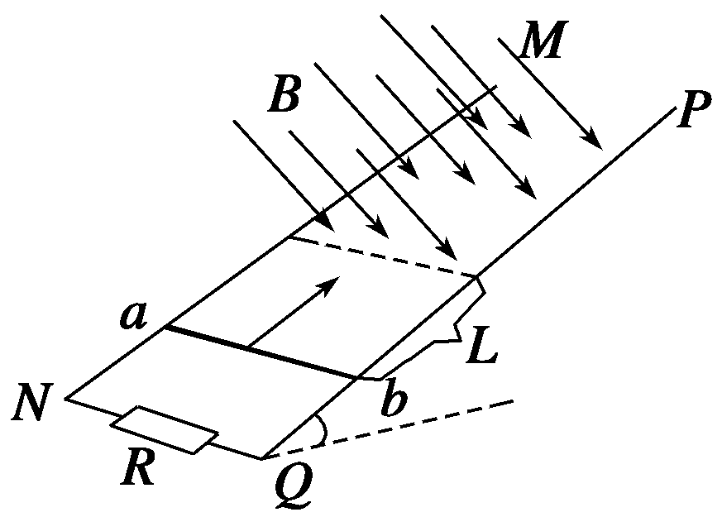
考题2 对电磁感应中动力学问题的考查
如图3所示，间距为L的两条足够长的光
滑平行金属导轨MN、PQ与水平面夹角为30°，
导轨的电阻不计，导轨的N、Q端连接一阻值为
R的电阻，导轨上有一根质量一定、电阻为r的导
体棒ab垂直导轨放置，导体棒上方距离L以上的范围存在着磁感应强度大小为B、方向与导轨平面垂直向下的匀强磁场.现在施加一个平行斜面向上且与棒ab重力相等的恒力，使导体棒ab从静止开始沿导轨向上运动，当ab进入磁场后，发现ab开始匀速运动，求：
例 2
图3

Slide 14
(1)导体棒的质量；
(2)若进入磁场瞬间，拉力减小为原来的一半，求导体棒能继续向上运动的最大位移.
审题突破 (1)由牛顿第二定律求出导体棒的加速度，由匀变速运动的速度位移公式求出速度，由安培力公式求出安培力，然后由平衡条件求出导体棒的质量.(2)应用牛顿第二定律、安培力公式分析答题.

Slide 15
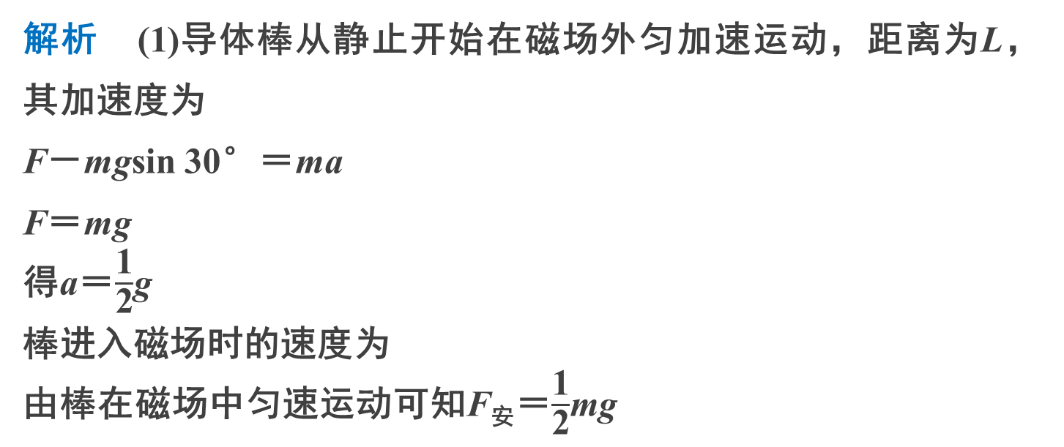
解析 (1)导体棒从静止开始在磁场外匀加速运动，距离为L，其加速度为
F－mgsin 30°＝ma
F＝mg
得a＝$\frac{\text{1}}{\text{2}}$g
棒进入磁场时的速度为
由棒在磁场中匀速运动可知F_{安}＝$\frac{\text{1}}{\text{2}}$mg

Slide 16
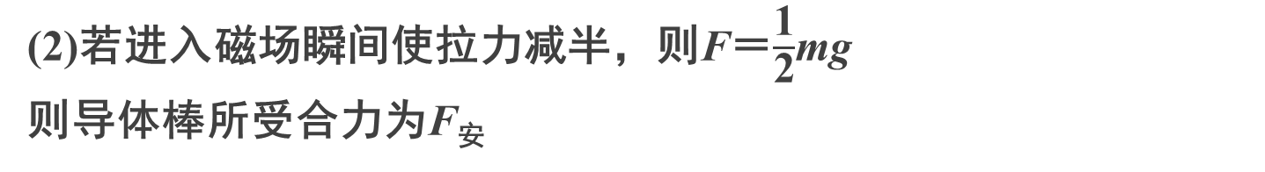
(2)若进入磁场瞬间使拉力减半，则F＝$\frac{\text{1}}{\text{2}}$mg
则导体棒所受合力为F_{安}

Slide 18
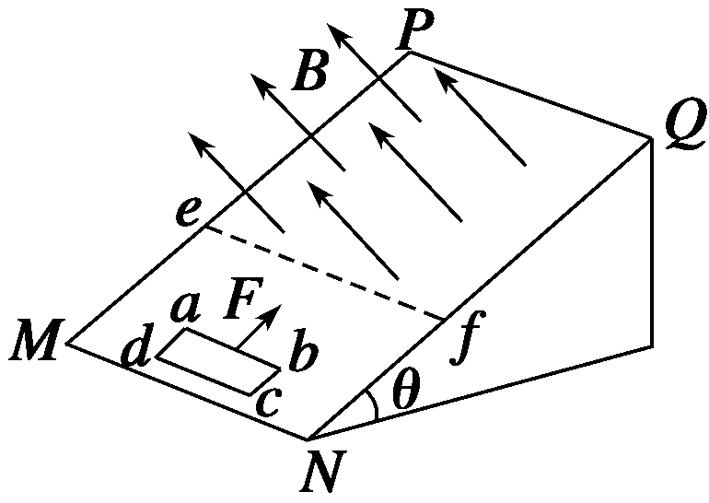
突破训练
2.(单选)如图4所示，光滑斜面PMNQ的倾角
为θ，斜面上放置一矩形导体线框abcd，其
中ab边长为l₁，bc边长为l₂，线框质量为m、
电阻为R，有界匀强磁场的磁感应强度为B，
方向垂直于斜面向上，ef为磁场的边界，
且ef∥MN.线框在恒力F作用下从静止开始运动，其ab边始终保持与底边MN平行，F沿斜面向上且与斜面平行.已知线框刚进入磁场时做匀速运动，则下列判断不正确的是( )
图4

Slide 20
根据右手定则可知，线框进入磁场时有a→b→c→d方向的感应电流，选项C正确；
由能量关系，线框进入磁场的过程中产生的热量为力F做的功与线框重力势能增量的差值，即Fl₂－mgl₂sin θ，选项D错误，故选D.
答案 D

Slide 21
3.如图5甲所示，MN、PQ是相距d＝1.0 m足够长的平行光滑金属导轨，导轨平面与水平面间的夹角为θ，导轨电阻不计，整个导轨处在方向垂直于导轨平面向上的匀强磁场中，金属棒ab垂直于导轨MN、PQ放置，且始终与导轨接触良好，已知金属棒ab的质量m＝0.1 kg，其接入电路的电阻r＝1 Ω，小灯泡电阻R_{L}＝9 Ω，重力加速度g取10 m/s².现断开开关S，将棒ab由静止释放并开始计时，t＝0.5 s时刻闭合开关S，图乙为ab的速度随时间变化的图象.求：

Slide 22
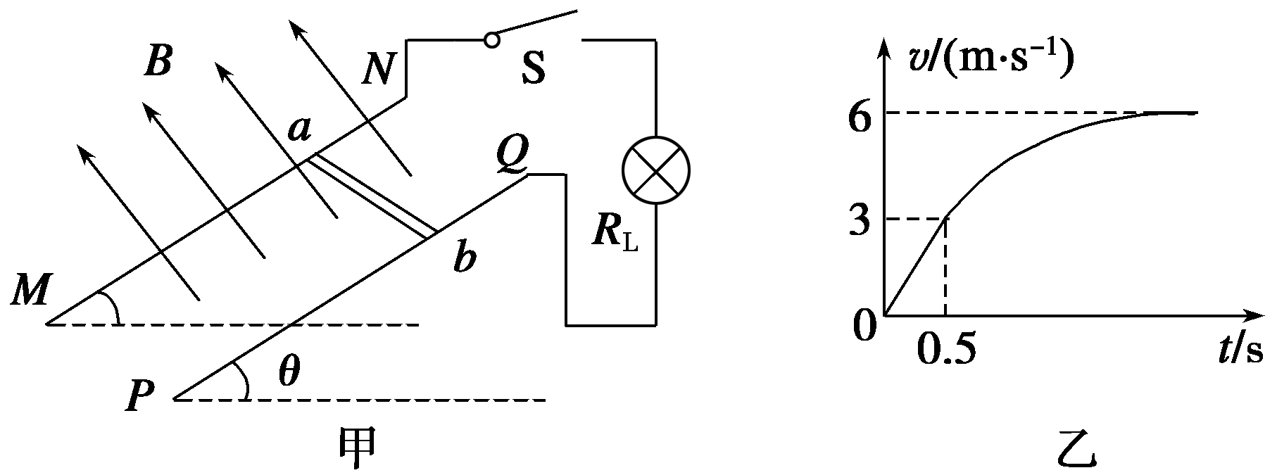
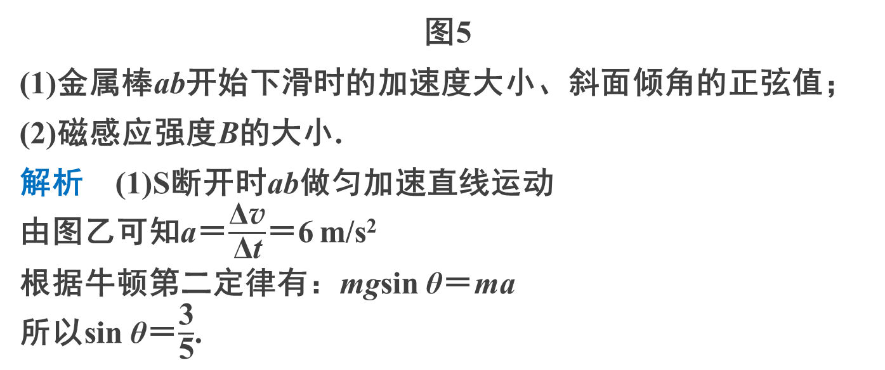
图5
(1)金属棒ab开始下滑时的加速度大小、斜面倾角的正弦值；
(2)磁感应强度B的大小.
解析 (1)S断开时ab做匀加速直线运动
由图乙可知a＝$\frac{\text{Δ}\text{v}}{\text{Δ}\text{t}}$＝6 m/s²
根据牛顿第二定律有：mgsin θ＝ma
所以sin θ＝$\frac{\text{3}}{\text{5}}$.

Slide 23
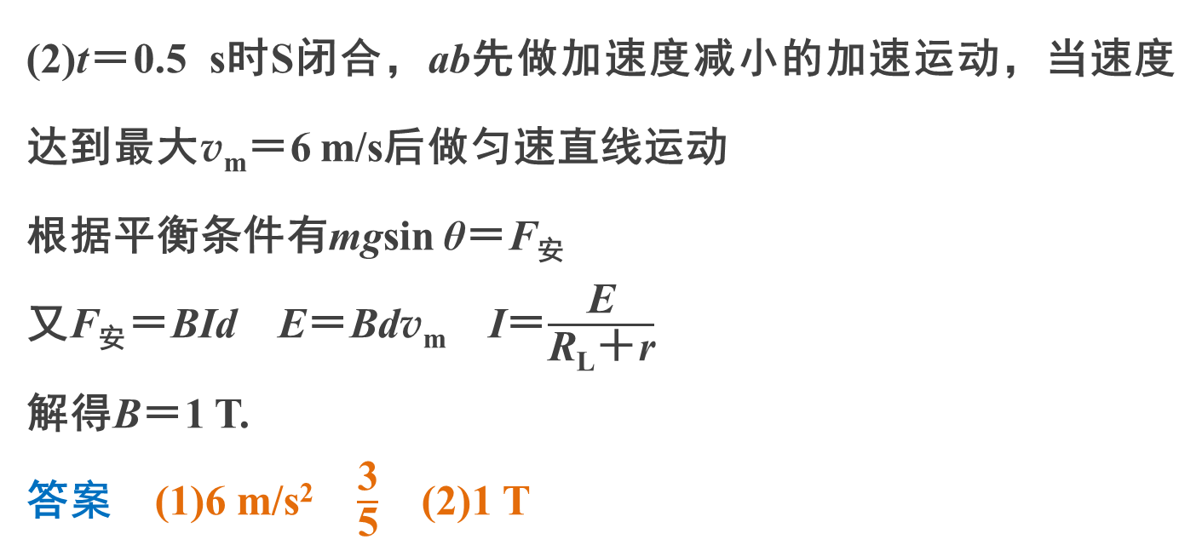
(2)t＝0.5 s时S闭合，ab先做加速度减小的加速运动，当速度达到最大v_{m}＝6 m/s后做匀速直线运动
根据平衡条件有mgsin θ＝F_{安}
又F_{安}＝BId E＝Bdv_{m} I＝$\frac{\text{E}}{\text{R}\text{L}\text{＋}\text{r}}$
解得B＝1 T.
答案 (1)6 m/s² $\frac{\text{3}}{\text{5}}$ (2)1 T

Slide 24
方 法 提 炼
在此类问题中力现象和电磁现象相互联系、相互制约，解决问题前首先要建立“动—电—动”的思维顺序，可概括为：
(1)找准主动运动者，用法拉第电磁感应定律和楞次定律求解感应电动势的大小和方向.
(2)根据等效电路图，求解回路中的感应电流的大小及方向.
(3)分析安培力对导体棒运动速度、加速度的影响，从而推出对电路中的感应电流有什么影响，最后定性分析导体棒的最终运动情况.
(4)列牛顿第二定律或平衡方程求解.

Slide 25
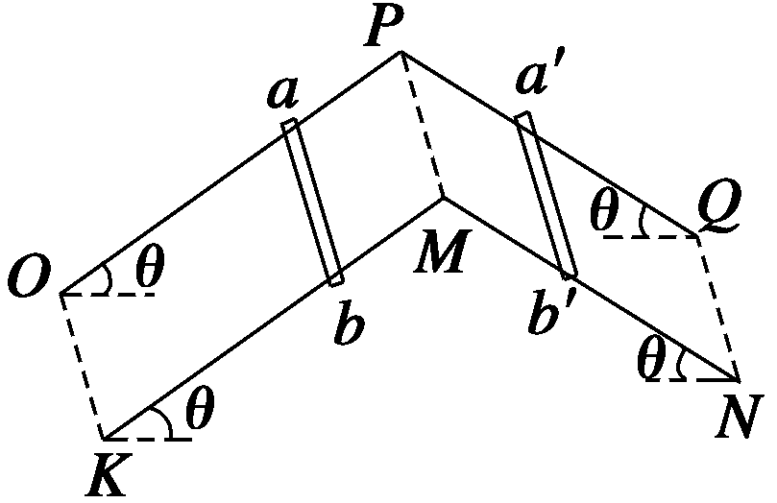
考题3 对电磁感应中能量问题的考查
如图6所示，平行金属导轨与水平面间
夹角均为37°，导轨间距为1 m，电阻不计，导
轨足够长.两根金属棒ab和以a′b′的质量都
0.2 kg，电阻都是1 Ω，与导轨垂直放置且接触良
好，金属棒和轨之间的动摩擦因数为0.25，两个导轨平面处均存在着垂直轨道平面向上的匀强磁场(图中未画出)，磁感应强度B的大小相同.让a′b′固定不动，将金属棒ab由静止释放，当ab下滑速度达到稳定时，整个回路消耗的电功率为8 W.求：
例 3
图6

Slide 26
(1)ab下滑的最大加速度；
(2)ab下落了30 m高度时，其下滑速度已经达到稳定，则此过程中回路电流的发热量Q为多大？
(3)如果将ab与a′b′同时由静止释放，当ab下落了30 m高度时，其下滑速度也已经达到稳定，则此过程中回路电流的发热量Q′为多大？(g＝10 m/s²，sin 37°＝0.6，cos 37°＝0.8)
审题突破 (1)当ab棒刚下滑时，v＝0，没有感应电流，此时加速度最大.(2)ab棒达到最大速度后做匀速运动，其重力功率等于整个回路消耗的电功率，求出v_{m}，根据能量守恒列式求回路电流的发热量Q.(3)a′b′和ab受力平衡时稳定，求出稳定速度，根据能量守恒列式求回路电流的发热量Q′.

Slide 27
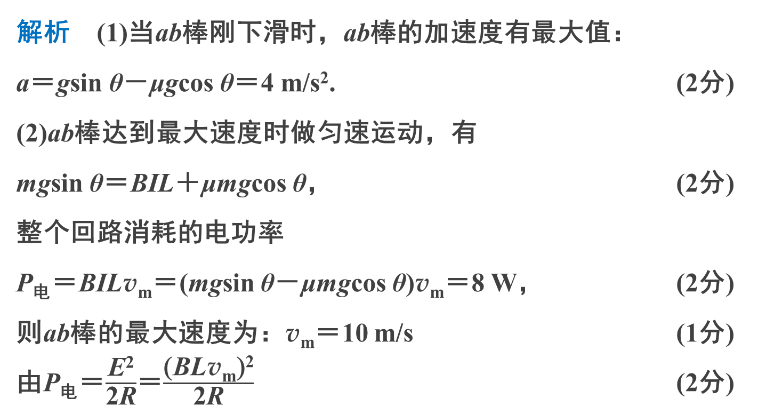
解析 (1)当ab棒刚下滑时，ab棒的加速度有最大值：
a＝gsin θ－μgcos θ＝4 m/s². (2分)
(2)ab棒达到最大速度时做匀速运动，有
mgsin θ＝BIL＋μmgcos θ， (2分)
整个回路消耗的电功率
P_{电}＝BILv_{m}＝(mgsin θ－μmgcos θ)v_{m}＝8 W， (2分)
则ab棒的最大速度为：v_{m}＝10 m/s (1分)
由P_{电}＝$\frac{\text{E}\text{2}}{\text{2}\text{R}}$＝$\frac{\text{(}\text{BL}\text{v}\text{m}\text{)}\text{2}}{\text{2}\text{R}}$ (2分)

Slide 28
得：B＝0.4 T. (1分)
根据能量守恒得：
(2分)
解得：Q＝30 J. (1分)
(3)由对称性可知，当ab下落30 m稳定时其速度为v′，a′b′也下落30 m，其速度也为v′，ab和a′b′都切割磁感线产生电动势，总电动势等于两者之和.
根据共点力平衡条件，对ab棒受力分析，

Slide 29
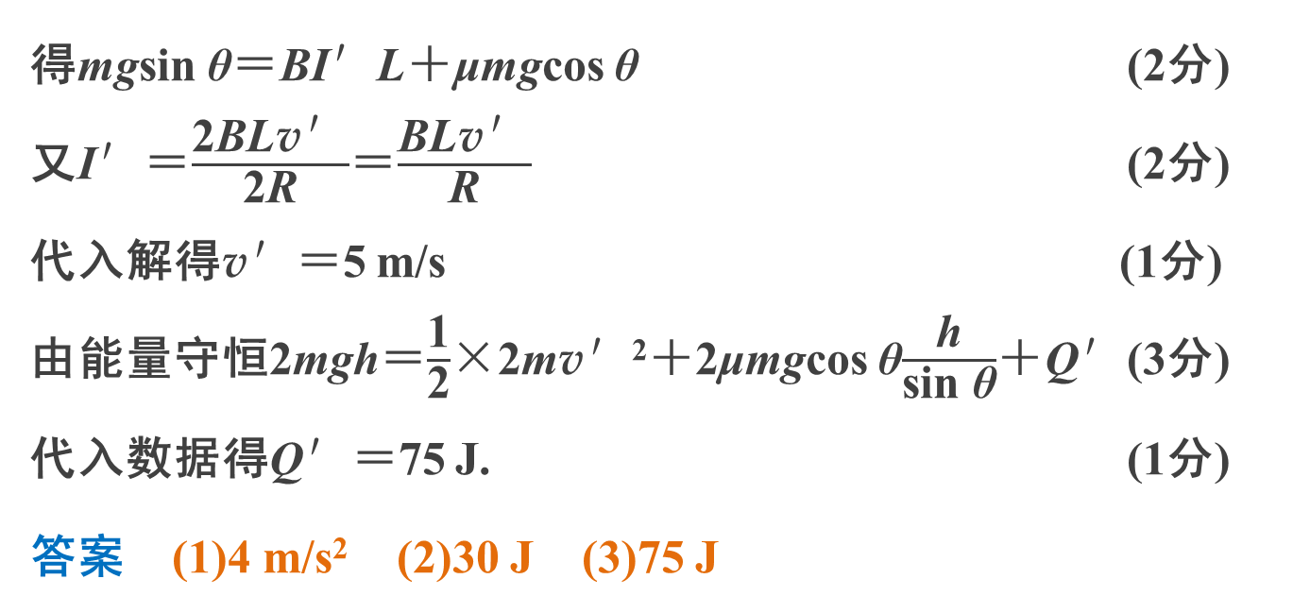
得mgsin θ＝BI′L＋μmgcos θ (2分)
又I′＝$\frac{\text{2}\text{BL}\text{v}\text{′}}{\text{2}\text{R}}$＝$\frac{\text{BL}\text{v}\text{′}}{\text{R}}$ (2分)
代入解得v′＝5 m/s (1分)
由能量守恒2mgh＝$\frac{\text{1}}{\text{2}}$×2mv′²＋2μmgcos θ$\frac{\text{h}}{\text{sin} \text{θ}}$＋Q′(3分)
代入数据得Q′＝75 J. (1分)
答案 (1)4 m/s² (2)30 J (3)75 J

Slide 30
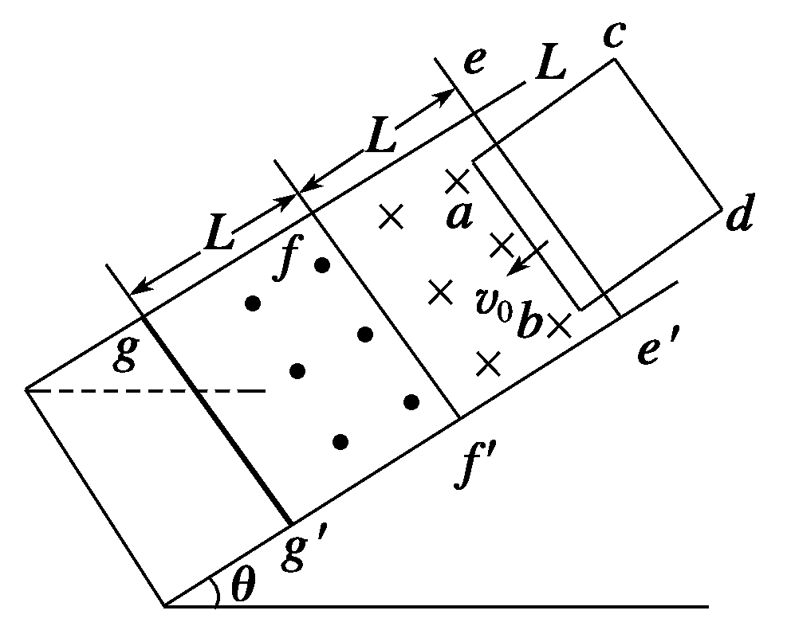
突破训练
4.（双选）在倾角为θ足够长的光滑斜面上，存在着
两个磁感应强度大小相等的匀强磁场，磁
场方向一个垂直斜面向上，另一个垂直斜
面向下，宽度均为L，如图7所示.一个质量
为m、电阻为R、边长也为L的正方形线框
在t＝0时刻以速度v₀进入磁场，恰好做匀速直线运动，若经过时间t₀，线框ab边到达gg′与ff′中间位置时，线框又恰好做匀速运动，则下列说法正确的是( )
图7

Slide 31
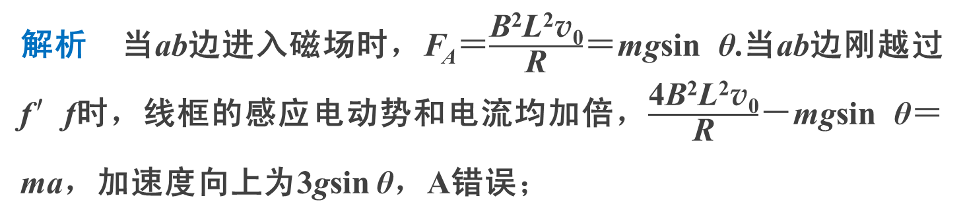
A.当ab边刚越过ff′时，线框加速度的大小为gsin θ
B.t₀时刻线框匀速运动的速度为
C.t₀时间内线框中产生的焦耳热为
D.离开磁场的过程中线框将做匀速直线运动
解析 当ab边进入磁场时，F_{A}＝$\frac{\text{B}\text{2}\text{L}\text{2}\text{v}\text{0}}{\text{R}}$＝mgsin θ.当ab边刚越过f′f时，线框的感应电动势和电流均加倍，$\frac{\text{4}\text{B}\text{2}\text{L}\text{2}\text{v}\text{0}}{\text{R}}$－mgsin θ＝ma，加速度向上为3gsin θ，A错误；

Slide 32
线框离开磁场时做加速运动，D错误.
答案 BC

Slide 33
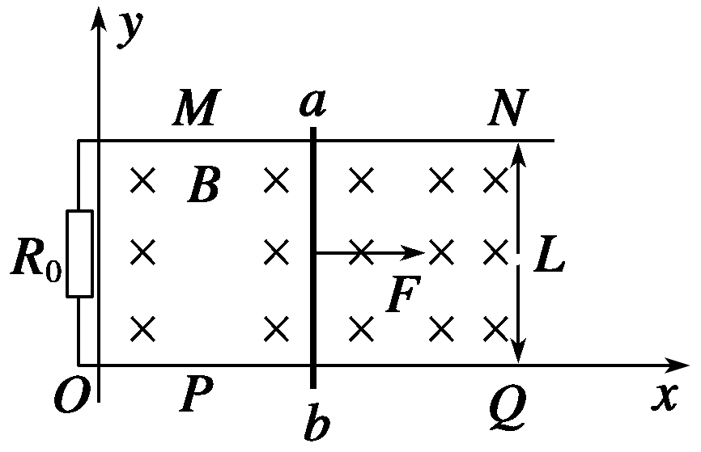
5.(双选)如图8所示，水平放置的足够长的平行金
属导轨MN、PQ的一端接有电阻R₀，不计电阻的
导体棒ab静置在导轨的左端MP处，并与MN垂直.
以导轨PQ的左端为坐标原点O，建立直角坐标系
xOy，Ox轴沿PQ方向.每根导轨单位长度的电阻为r.垂直于导轨平面的非匀强磁场磁感应强度在y轴方向不变，在x轴方向上的变化规律为：B＝B₀＋kx，并且x≥0.现在导体棒中点施加一垂直于棒的水平拉力F，使导体棒由静止开始向右做匀加速直线运动，加速度大小为a.设导体棒的质量为m，两导轨间距为L.不计导体棒与导轨间的摩擦，导体棒与导轨接触良好，不计其余部分的电阻.
图8

Slide 34
(1)请通过分析推导出水平拉力F的大小随横坐标x变化的关系式；
(2)如果已知导体棒从x＝0运动到x＝x₀的过程中，力F做的功为W，求此过程回路中产生的焦耳热Q；
(3)若B₀＝0.1 T，k＝0.2 T/m，R₀＝0.1 Ω，r＝0.1 Ω/m，L＝0.5 m，a＝4 m/s²，求导体棒从x＝0运动到x＝1 m的过程中，通过电阻R₀的电荷量q.
解析 (1)设导体棒运动到坐标为x处的速度为v，由法拉第感应定律得产生的感应电动势为：
E＝BLv ①

Slide 35
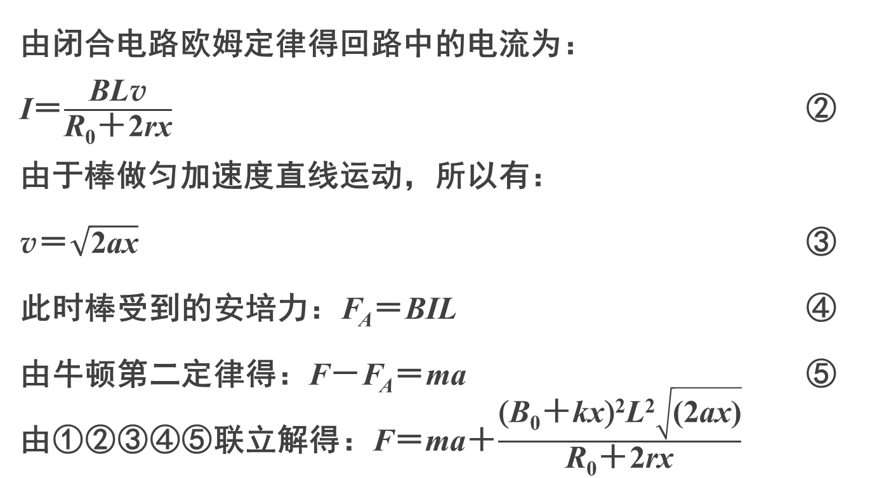
由闭合电路欧姆定律得回路中的电流为：
I＝$\frac{\text{BL}\text{v}}{\text{R}\text{0}\text{＋}\text{2}\text{rx}}$ ②
由于棒做匀加速度直线运动，所以有：
v＝$\sqrt{\text{2}\text{ax}}$ ③
此时棒受到的安培力：F_{A}＝BIL ④
由牛顿第二定律得：F－F_{A}＝ma ⑤
由①②③④⑤联立解得：F＝ma＋$\frac{\text{(}\text{B}\text{0}\text{＋}\text{kx}\text{)}\text{2}\text{L}\text{2}\sqrt{\text{(2}\text{ax}\text{)}}}{\text{R}\text{0}\text{＋}\text{2}\text{rx}}$

Slide 36
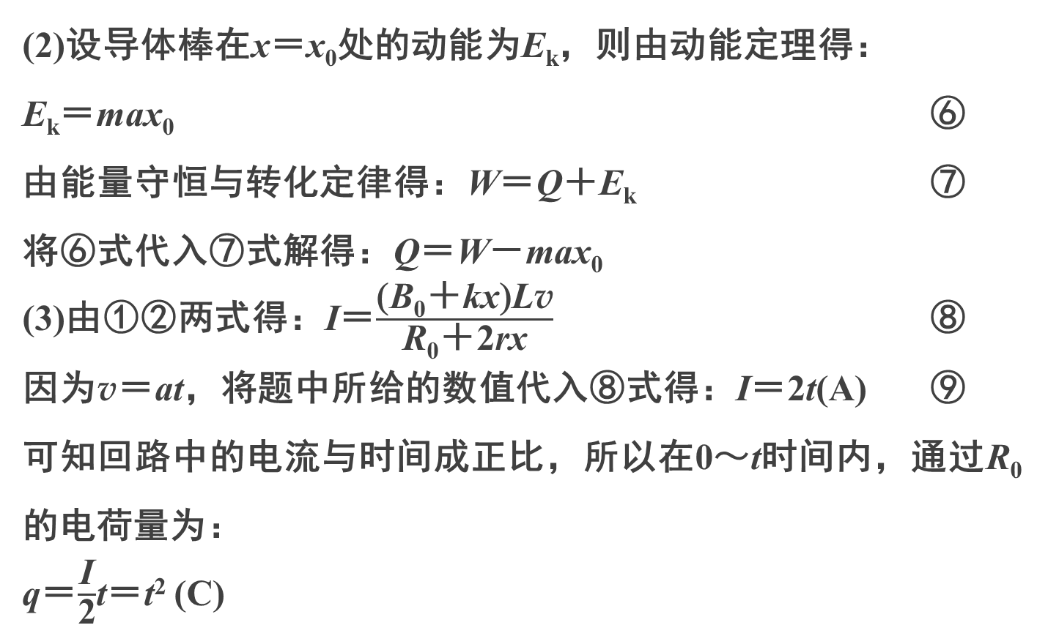
(2)设导体棒在x＝x₀处的动能为E_{k}，则由动能定理得：
E_{k}＝max₀ ⑥
由能量守恒与转化定律得：W＝Q＋E_{k} ⑦
将⑥式代入⑦式解得：Q＝W－max₀
(3)由①②两式得：I＝$\frac{\text{(}\text{B}\text{0}\text{＋}\text{kx}\text{)}\text{L}\text{v}}{\text{R}\text{0}\text{＋}\text{2}\text{rx}}$ ⑧
因为v＝at，将题中所给的数值代入⑧式得：I＝2t(A) ⑨
可知回路中的电流与时间成正比，所以在0～t时间内，通过R₀的电荷量为：
q＝$\frac{\text{I}}{\text{2}}$t＝t² (C)

Slide 37
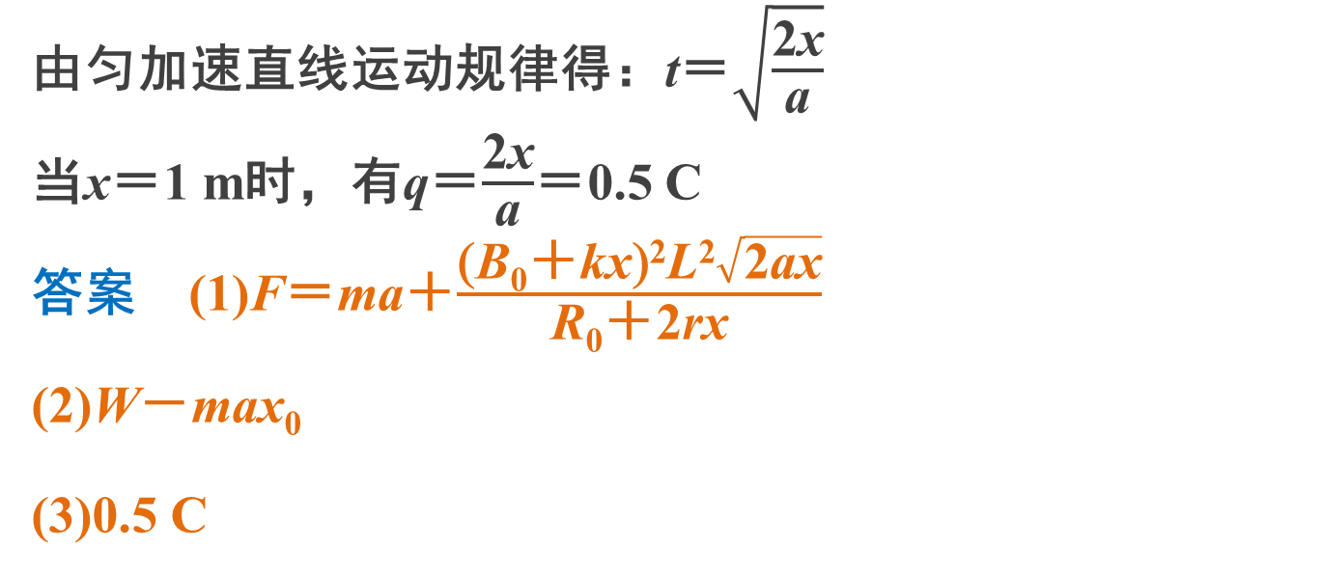
由匀加速直线运动规律得：t＝$\sqrt{\frac{\text{2}\text{x}}{\text{a}}}$
当x＝1 m时，有q＝$\frac{\text{2}\text{x}}{\text{a}}$＝0.5 C
答案 (1)F＝ma＋$\frac{\text{(}\text{B}\text{0}\text{＋}\text{kx}\text{)}\text{2}\text{L}\text{2}\sqrt{\text{2}\text{ax}}}{\text{R}\text{0}\text{＋}\text{2}\text{rx}}$
(2)W－max₀
(3)0.5 C

Slide 38
方 法 提 炼
1.明确安培力做的功是电能和其他形式的能之间相互转化的“桥梁”，用框图表示如下：
2.明确功能关系，确定有哪些形式的能量发生了转化.如有摩擦力做功，必有内能产生；有重力做功，重力势能必然发生变化；安培力做负功，必然有其他形式的能转化为电能.
3.根据不同物理情景选择动能定理、能量守恒定律或功能关系列方程求解问题.

Slide 39
考题4 综合应用动力学观点和能量观点分析电磁感应问题
审题破题真题演练
(20分)如图9甲所示，MN、PQ是相距d＝1 m的足够长平行光滑金属导轨，导轨平面与水平面成某一夹角，导轨电阻不计；长也为1 m的金属棒ab垂直于MN、PQ放置在导轨上，且始终与导轨接触良好，ab的质量m＝0.1 kg、电阻R＝1 Ω；MN、PQ的上端连接右侧电路，电路中R₂为一电阻箱；已知灯泡电阻R_{L}＝
3 Ω，定值电阻R₁＝7 Ω，调节电阻箱使R₂＝6 Ω，重力加速度g＝10 m/s².现断开开关S，在t＝0时刻由静止释放ab，在t＝0.5 s时刻闭合S，同时加上分布于整个导轨所在区域的匀强磁场，磁场方向垂直于导轨平面斜向上；图乙所示为ab的速度随时间变化图象.
例 4

Slide 40
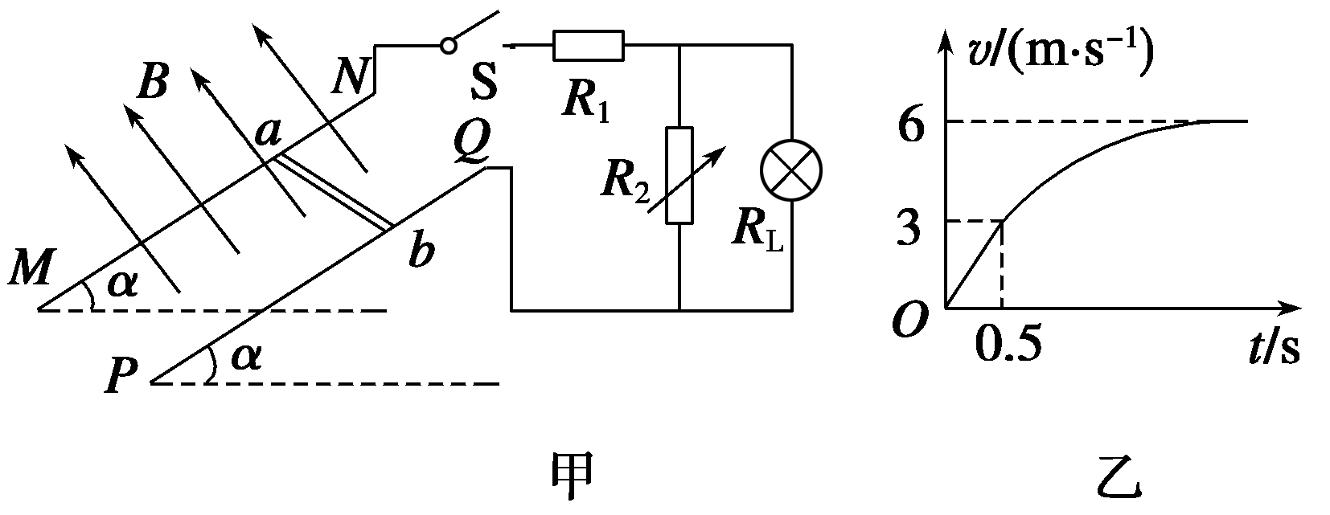
图9
(1)求斜面倾角α及磁感应强度B的大小；
(2)ab由静止下滑s＝50 m(此前已达到最大速度)的过程中，求整个电路产生的电热；
(3)若只改变电阻箱R₂的值.当R₂为何值时，ab匀速下滑中R₂消耗的功率最大？消耗的最大功率为多少？

Slide 41
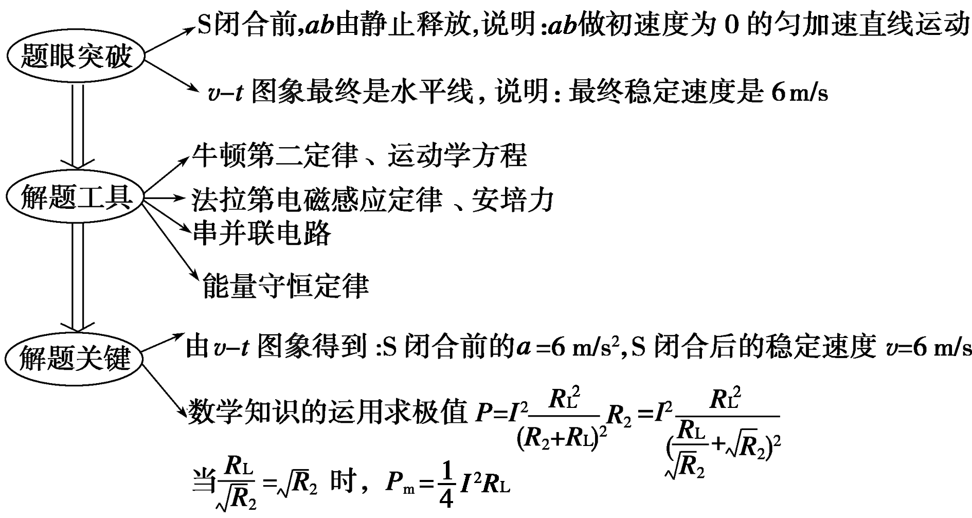
思维导图

Slide 45
答案 (1)37° 1 T (2)28.2 J (3)3 Ω 0.27 W

Slide 46
(2014·安徽·23)(16分)如图10甲所示，匀强磁场的磁感应强度B为0.5 T，其方向垂直于倾角θ为30°的斜面向上.绝缘斜面上固定有“∧”形状的光滑金属导轨MPN(电阻忽略不计)，MP和NP长度均为2.5 m，MN连线水平，长为3 m.以MN中点O为原点、OP为x轴建立一维坐标系Ox.一根粗细均匀的金属杆CD，长度d为3 m、质量m为1 kg、电阻R为0.3 Ω，在拉力F的作用下，从MN处以恒定速度v＝1 m/s在导轨上沿x轴正向运动(金属杆与导轨接触良好).g取10 m/s².
高考现场

Slide 47
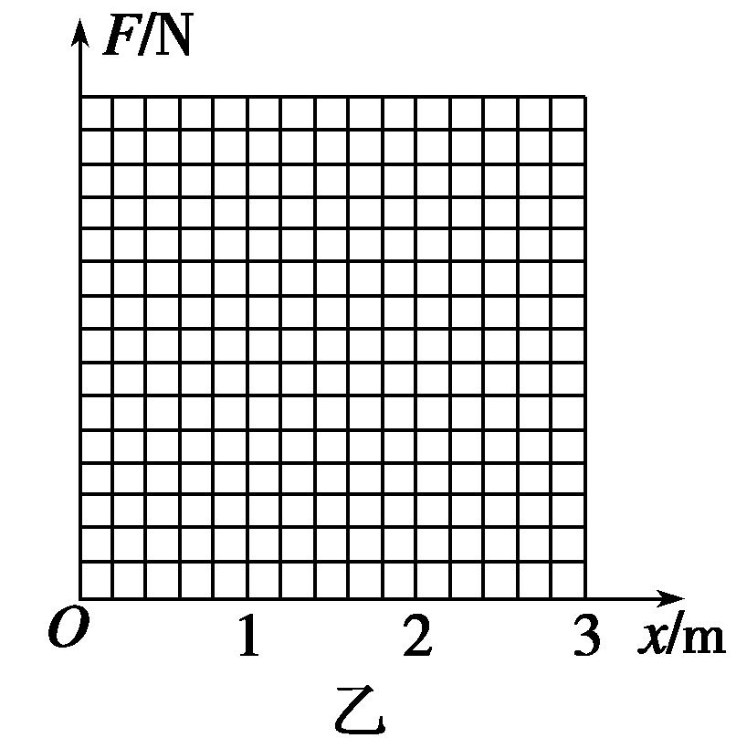
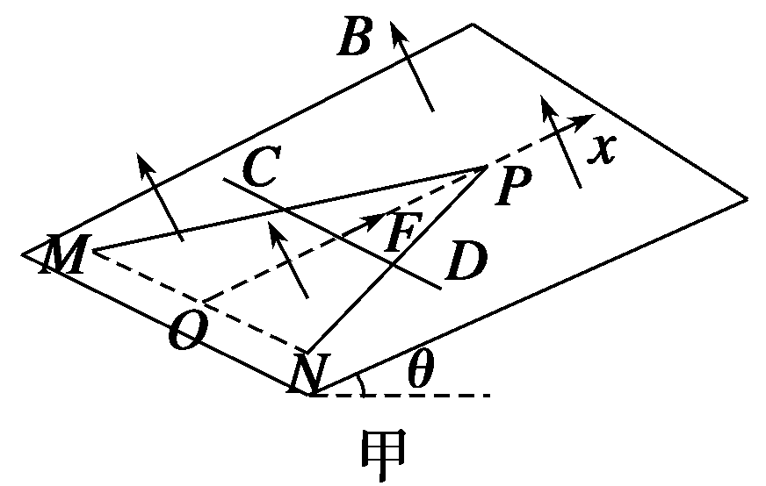
图10
(1)求金属杆CD运动过程中产生的感应电动势E及运动到x＝
0.8 m处电势差U_{CD}；
(2)推导金属杆CD从MN处运动到P点过程中拉力F与位置坐标x的关系式，并在图乙中画出F－x关系图像；
(3)求金属杆CD从MN处运动到P点的全过程产生的焦耳热.

Slide 48
解析 (1)金属杆CD在匀速运动中产生的感应电动势
E＝Blv(l＝d) E＝1.5 V(D点电势高)当x＝0.8 m时，金属杆在导轨间的电势差为零.设此时杆在导轨外的长度为l_{外}，则
得l_{外}＝1.2 m
由楞次定律判断D点电势高，故C、D两端电势差
U_{CD}＝－Bl_{外}v＝－0.6 V.
(2)杆在导轨间的长度l与位置x的关系是

Slide 49
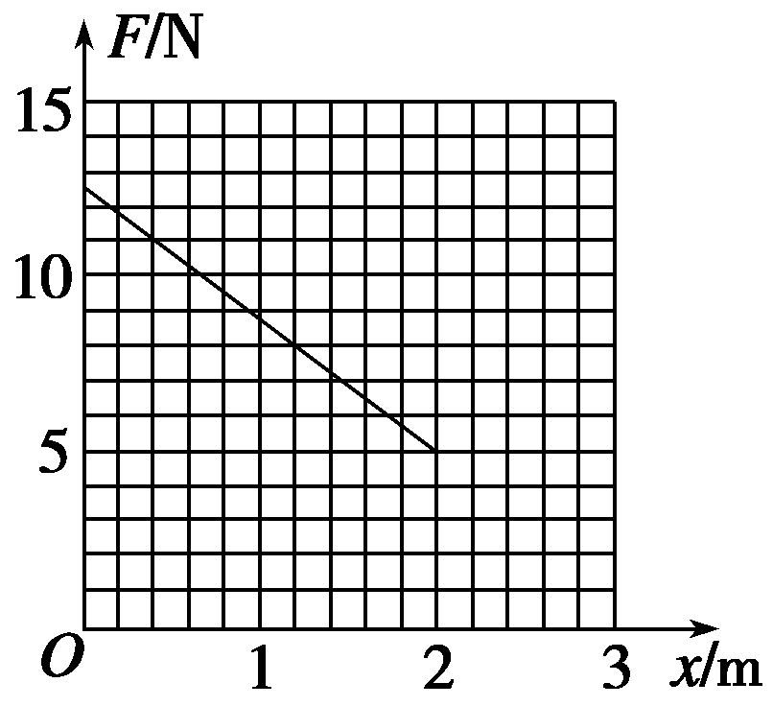
杆受的安培力为F_{安}＝BIl＝7.5－3.75x
根据平衡条件得F＝F_{安}＋mgsin θ
F＝12.5－3.75x(0≤x≤2)
画出的F－x图象如图所示.

Slide 50
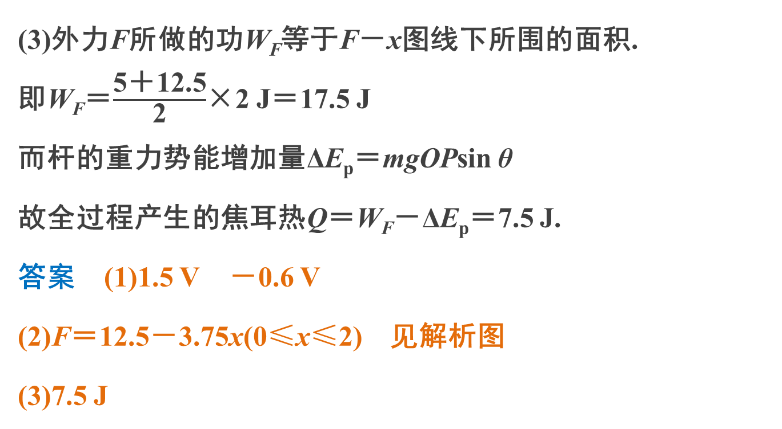
(3)外力F所做的功W_{F}等于F－x图线下所围的面积.
即W_{F}＝$\frac{\text{5}\text{＋}\text{12.5}}{\text{2}}$×2 J＝17.5 J
而杆的重力势能增加量ΔE_{p}＝mgOPsin θ
故全过程产生的焦耳热Q＝W_{F}－ΔE_{p}＝7.5 J.
答案 (1)1.5 V －0.6 V
(2)F＝12.5－3.75x(0≤x≤2) 见解析图
(3)7.5 J

Slide 51
谢谢观看
www.91taoke.com
更多精彩内容请登录：

